Slide 1

Nabídka peněz
FIU/NPNPT
Ing. Zuzana Szkorupová, Ph.D.
Katedra financí a účetnictví

Slide 2
Definice nabídky peněz
Teoretické hledisko
  peněžní zásoba, kterou je v rámci daných pravidel schopen vytvořit bankovní systém.
Empirické hledisko
  empiricky je peněžní nabídka ztotožněná s měnovými agregáty M1, popř. v některých bankovních systémech jsou to širší měnové agregáty M2, nebo dokonce M3.
FIU/NPNPT Nabídka peněz

Slide 3
Mikroekonomická analýza nabídky peněz
Proces nabídky peněz – jedna bankovní firma
  Teorie bankovní firmy
  Nabídka peněz – postavení banky na trhu
Mikroekonomické základy nabídky peněz
  Základní principy rozhodování banky při nabídce peněz – modifikované mikroekonomické teorie firmy
  Jediné kritérium banky – zisk
  Povaha systému a cíle banky
  Rozhodnutí banky a minulý vývoj banky
  Činnost banky a úroková míra
  Banka ve volně konkurenčním prostředí X Banka v monopolním/oligopolním postavení
FIU/NPNPT Nabídka peněz

Slide 4
Makroekonomická analýza nabídky peněz
Princip multiplikace
Proces vytváření vkladů (depozit): přírůstek běžných vkladů – závislost na jednoduchém depozitním multiplikátoru a přírůstků rezerv
Přírůstek rezerv – vliv na běžné vklady
Měnová báze – rozvinutý depozitní multiplikátor (vztah běžných vkladů a měnové báze)
Peněžní multiplikátor –zesiluje vliv přírůstku měnové báze na celkovou nabídku peněz
Měnová báze – regulovatelná proměnná – má vliv na nabídku peněz
FIU/NPNPT Nabídka peněz

Slide 5
Makroekonomická analýza nabídky peněz – zjednodušená bilance CB
Aktíva | Pasíva
Cenné papíry | Hotovostní oběživo (MC)
Zahraniční měna | Rezervy bank (RB)
Úvěry komerčním bankám
FIU/NPNPT Nabídka peněz

Slide 6
Makroekonomická analýza nabídky peněz – zjednodušená bilance KB
Aktíva | Pasíva
Rezervy bank | Úvěry od CB
Cenné papíry | vklady
Zahraniční měna
Úvěry nebankovním subjektům
FIU/NPNPT Nabídka peněz

Slide 7
Řízení rezerv
Předpoklad: obchody a transakce jsou prováděny bezhotovostně převody mezi ekonomickými subjekty.
Symboly:
  RB - rezervy bank
  DD - běžné vklady
  FR - zahraniční měna
  DC - úvěr od CB pro KB
  SE - cenné papíry
  DPS - úvěry od KB pro nebankovní subjekty
FIU/NPNPT Nabídka peněz

Slide 8
Řízení rezerv: zvýšení rezerv
Zvýšení rezerv u komerčních bank:
  Centrální banka nakoupí CP od komerční banky
  Centrální banka nakoupí zahraniční měnu od komerční banky
  Centrální banka poskytne úvěr komerční bance
FIU/NPNPT Nabídka peněz

Slide 9
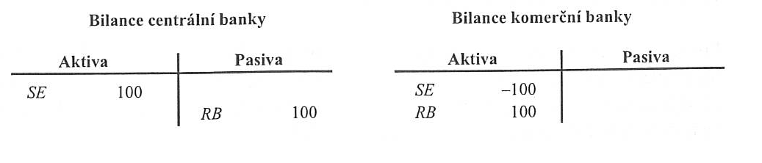
Zvýšení rezerv: Nákup CP od komerční banky
FIU/NPNPT Nabídka peněz

Slide 10
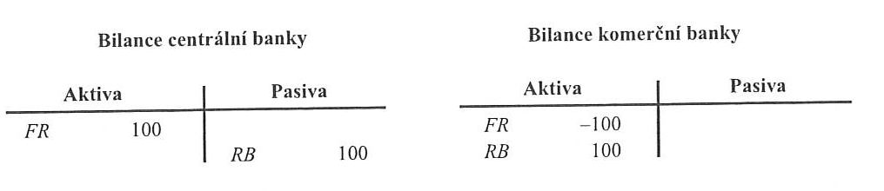
Zvýšení rezerv: Nákup zahraniční měny od komerční banky
FIU/NPNPT Nabídka peněz

Slide 11
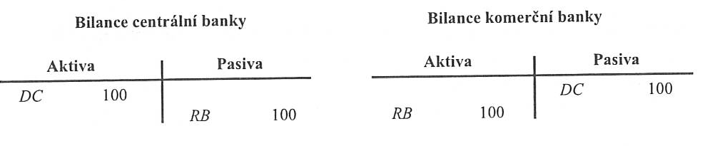
Zvýšení rezerv: Poskytnutí úvěru komerční bance
FIU/NPNPT Nabídka peněz

Slide 12
Řízení rezerv: snížení rezerv
Snížení rezerv u komerčních bank:
  Centrální banka prodá cenné papíry komerční bance
  Centrální banka prodá zahraniční měnu komerční bance
  Komerční banka splatí úvěr centrální bance
FIU/NPNPT Nabídka peněz

Slide 13
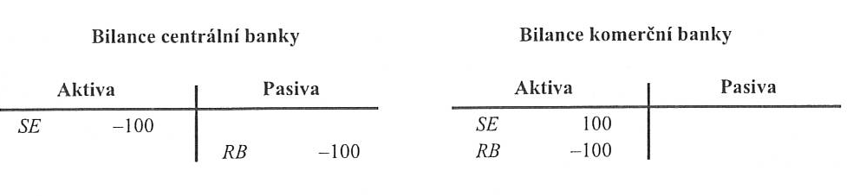
Snížení rezerv: Prodej cenných papírů komerční bance
FIU/NPNPT Nabídka peněz

Slide 14
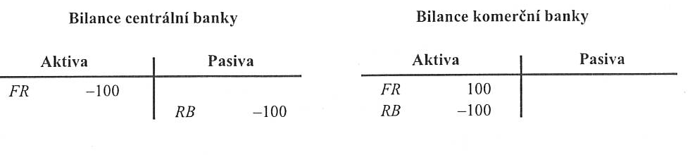
Snížení rezerv: Prodej zahraniční měny komerční bance
FIU/NPNPT Nabídka peněz

Slide 15
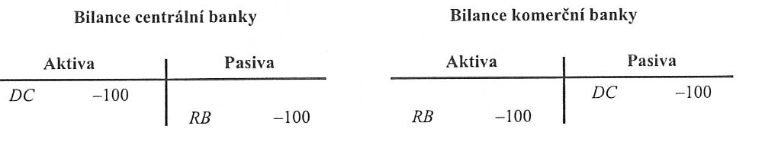
Snížení rezerv: Splacení úvěru komerční bankou
FIU/NPNPT Nabídka peněz

Slide 16
Depozitní multiplikátor
Předpoklad: komerční banka má povinnost ukládat u centrální banky povinné minimální rezervy ve výši centrální bankou stanoveného procenta z běžných vkladů (popř. i z terminovaných vkladů)
Poměr PMR a běžných depozit = míra povinných minimálních rezerv
Skutečné rezervy > PMR →dobrovolné rezervy (ER)
FIU/NPNPT Nabídka peněz

Slide 17
Depozitní multiplikátor - příklad
míra PMR je 10 % z běžných vkladů
poskytnutý úvěr bude okamžitě vyčerpán a peněžní prostředky z tohoto úvěru se použijí na zaplacení zboží a služeb
toto zboží a služby budou nakoupeny od podnikatelů, jejichž běžné účty jsou vedeny u jiných komerčních bank
FIU/NPNPT Nabídka peněz

Slide 18
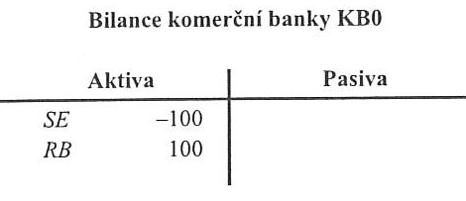
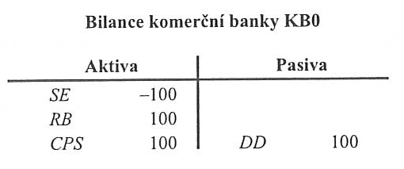
Depozitní multiplikátor – příklad: vznik prvotního vkladu (1)
Komerční banka (KB0) – prodej cenných papíru centrální bance
Poskytnutí úvěru komerční bankou (CPS) ve výší 100
FIU/NPNPT Nabídka peněz

Slide 19
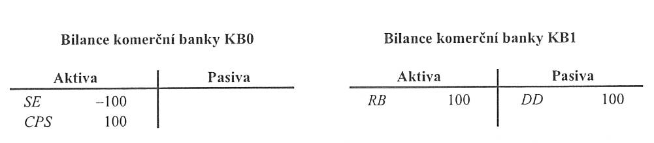
Depozitní multiplikátor – příklad: vznik prvotního vkladu (2)
Nákup zboží od podnikatelů – své běžné účty u jiné KB:
FIU/NPNPT Nabídka peněz

Slide 20
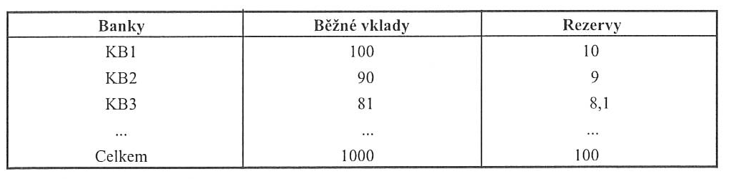
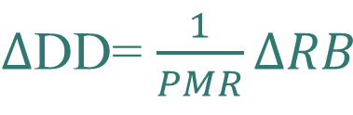
Multiplikace vkladů
$∆$DD= $\frac{1}{PMR}∆RB$
FIU/NPNPT Nabídka peněz

Slide 21
Peněžní multiplikátor
Předpoklad existence:
  MC – hotovostní oběživo
  TD – terminované vklady
  RB – celkové rezervy bank složené z PMR na běžné a terminované vklady a z přebytku rezerv (dobrovolné rezervy) ER
  RB = PMR + ER
  PMR = PMR_{DD} + PMR_{TD}
  RB = PMR_{DD} + PMR_{TD} + ER
  MB = MC + RB = MC + PMR_{DD} + PMR_{TD} + ER
FIU/NPNPT Nabídka peněz

Slide 22
Vztahy související s peněžním multiplikátorem
Poměr hotovostního oběživa k běžným vkladům: k_{MC} =MC/DD
Poměr termínovaných vkladů k běžným vkladům: k_{TD} = TD/DD
Předpoklad: veličiny k_{MC} a k_{TD} – jsou konstantní
PMR_{DD} a PMR_{TD} jsou vytvořeny jako procento z běžných a termínovaných vkladů, tzn. míry povinných minimálních rezerv: r_{DD} = PMR_{DD} /DD a r_{TD} = PMR_{TD} /TD
FIU/NPNPT Nabídka peněz

Slide 23
Peněžní multiplikátor (1)
Za peněžní nabídku budeme uvažovat M1
M1 = MC + DD
Rovnice vyjadřující závislost přírůstku nabídky peněz na přírůstku měnové báze:
FIU/NPNPT Nabídka peněz

Slide 24

Peněžní multiplikátor (2)
Peněžní nabídku M2 definujeme jako součet hotovostního oběživa MC, běžných vkladů DD a termínovaných vkladů TD.
M2 = MC + DD + TD
Rovnice vyjadřuje závislost přírůstku nabídky peněz na přírůstku měnové báze a ukazuje možnost ovlivnění peněžní zásoby prostřednictvím regulace měnové báze.
FIU/NPNPT Nabídka peněz

Slide 25
Činitele ovlivňující přírůstek nabídky peněz
Nabídka peněz vyjádřená ve formě agregátu M1 – ovlivněna měnovou bází MB a multiplikátorem m1.
Nabídka peněz vyjádřená ve formě agregátu M2 – ovlivněna měnovou bází MB a multiplikátorem m2.
FIU/NPNPT Nabídka peněz

Slide 26
Činitele ovlivňující měnovou bázi
MB (složka rezervy bank RB) – přímo ovlivňována rozhodnutím CB o hodnotě nákupu a prodeji CP.
MB (složka rezervy bank RB) – lze ovlivnit úvěry poskytnutými CB bankám komerčním.
Vliv úrokové sazby na poptávku komerčních bank po úvěrech od CB.
FIU/NPNPT Nabídka peněz

Slide 27
Činitele ovlivňující multiplikátor m1 a m2
m₁ a m₂ – klesající v mírách PMR a dobrovolných rezervách
m₁ a m₂ - klesají s rostoucím parametrem k_{MC} , pokud r_{DD}, r_{TD} a r_{ER} jsou malá čísla
m₂ - roste za určitých podmínek s rostoucím k_{TD}
r_{DD}, r_{TD} - určeny rozhodnutím centrální banky
k_{MC,} k_{TD,} r_{ER} - behaviorální parametry, které závisejí na dalších činitelích
Činitele ovlivňující poměr hotovostního oběživa k běžným vkladům k_{MC:}
  Technologická úroveň bezhotovostního oběhu – snižuje k_{MC}
  Očekávaní deprese – zvyšuje k_{MC}
FIU/NPNPT Nabídka peněz

Slide 28
Činitele ovlivňující poměr termínovaných vkladů k běžným vkladům
Úroková míra na terminované vklady
Očekávaní deprese
FIU/NPNPT Nabídka peněz

Slide 29
Činitele ovlivňující míru dobrovolných rezerv
Tržní úroková míra
Očekávaní deprese
FIU/NPNPT Nabídka peněz

Slide 30
Vliv tržní úrokové míry na peněžní nabídku
Peněžní nabídka roste s růstem úrokové míry!!!
FIU/NPNPT Nabídka peněz

Slide 31
Děkuji za pozornost ☺

